Slide 1

Työn voimavarat ja kuormitustekijät
-kysely
Infomateriaali työpaikalle

Slide 2
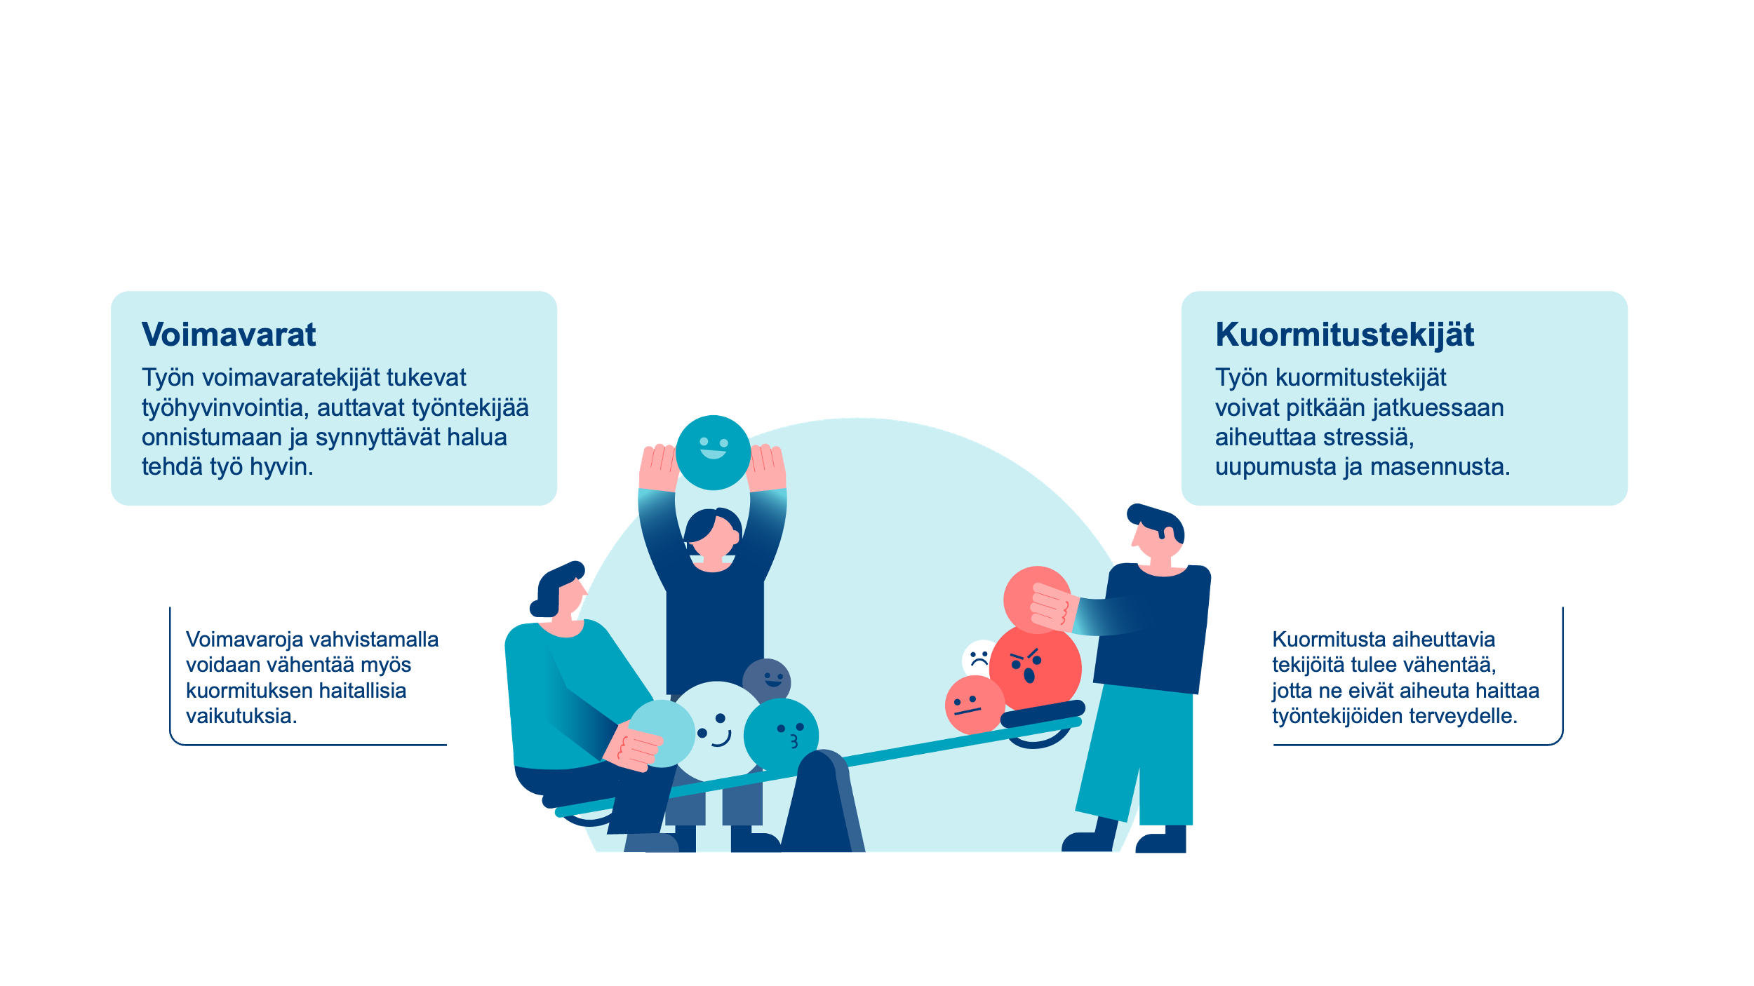
Työn voimavarat ja kuormitustekijät
-kyselyn tavoite

Slide 3
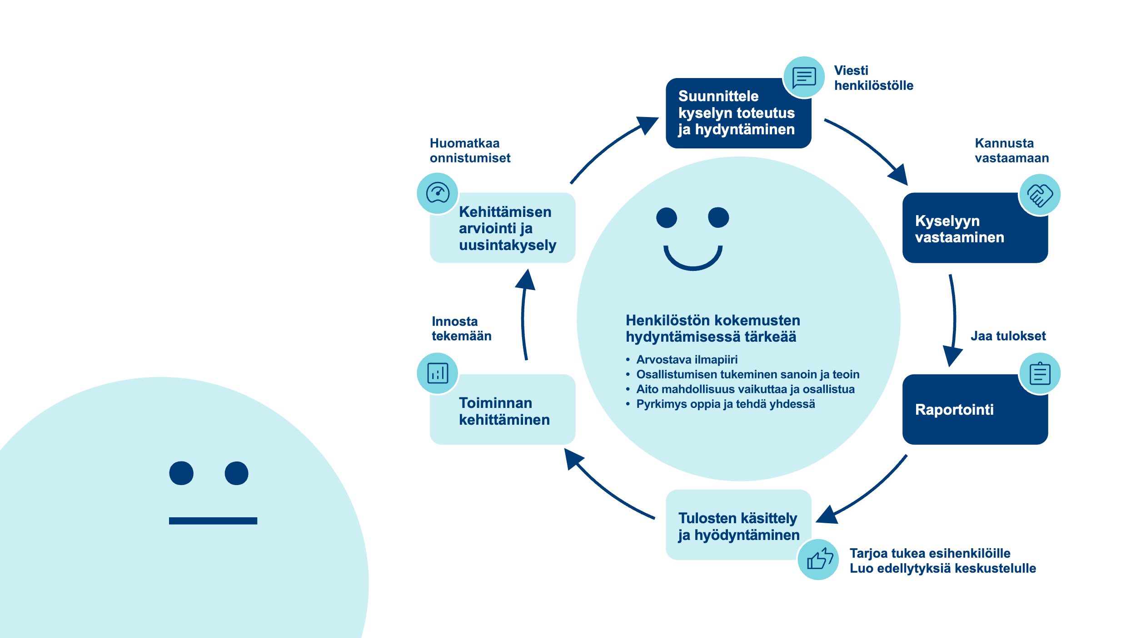
Kysely on osa toiminnan arviointia ja kehittämistyötä

Slide 4


Miksi ja milloin kysely toteutetaan?
Kyselyn avulla voimme tunnistaa työyhteisömme tärkeimmät voimavarat
ja merkittävimmät kuormitustekijät, jotta voimme vahvistaa voimavaroja
sekä vähentää ja hallita kuormitustekijöitä.
Kyselyyn vastaaminen
Kyselyn vastausaika on 2 viikkoa:
[lisää tähän kyselyn vastausajankohta]
Saat linkin kyselyyn sähköpostitse
[lisää tieto, kenen osoitteesta]
Vastaaminen kestää n. 10 minuuttia
Varaa aikaa vastata kyselyyn, jokaisen
näkemys on tärkeä!
Tulosten raportointi ja käsittely
Raportit jaetaan esihenkilöille ja tiimeille
[lisää aikataulu]
Tulokset käsitellään tiimeissä
[lisää aikataulut tai ohje sopia niistä]
[Lisää tähän tietoja, milloin ja mitkä eri tahot käsittelevät tuloksia: esim. johto, työsuojelu, työterveyshuolto jne.]

Slide 5
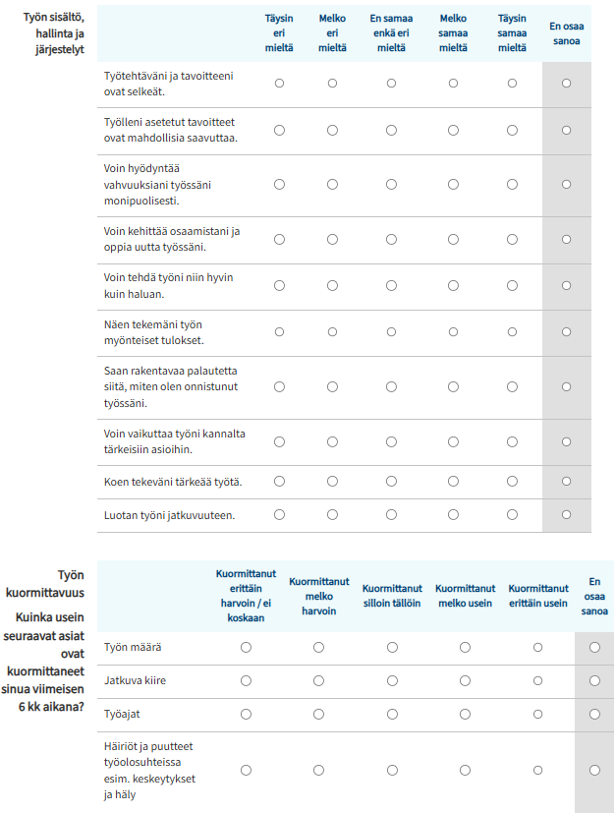
Kyselyn sisältö
Työn sisältö, hallinta ja järjestelyt
Työtehtävien ja tavoitteiden selkeys, osaamisen hyödyntäminen ja kehittäminen, palautteesta, vaikutusmahdollisuuksista, luottamus työn jatkuvuuteen
Työn kuormittavuus
Yleisimmät työn kuormitustekijät, työstressi sekä palautuminen
Esihenkilötyö ja johtaminen
Arvostuksen osoittaminen, tuki ja apu, luottamus, mielipiteiden kuuntelu, tiedonkulku, työhyvinvoinnista huolehtiminen
Työyhteisön toimivuus
Työnjako, pelisäännöt, tiedonkulku ja vuorovaikutus, yhteistyö,
tuki ja apu, arvostus, ilmapiiri
Työpaikan toimintatavat
Toiminnan arviointi ja kehittäminen, muutoksiin varautuminen,
reilu kohtelu ja työn ja muun elämän yhteensovittaminen
Työtyytyväisyys
Työn innostavuus, työtyytyväisyys ja työnantajan suositteluhalukkuus

Slide 6
Luottamuksellisuus
Vastaamisen luottamuksellisuus
Vastaaminen on vapaaehtoista ja tapahtuu nimettömänä.
Tiedot kerätään Työterveyslaitoksen yhteistyökumppanin (Data Rangers Oy) sähköisellä kyselytyökalulla.
Vastausdataan ei tallennu tietoa sähköpostiosoitteesta eikä IP-osoitteesta.
Vastaukset tallentuvat suojatun yhteyden
kautta (SSL).
Raportoinnin luottamuksellisuus
Yksittäisiä vastauksia tai niistä koottua dataa ei luovuteta työpaikalle.
Vastaukset raportoidaan ryhmätasolla keskiarvoina (vähintään 5 vastausta / ryhmä) ja koko organisaation tasolla.
Tulokset raportoidaan siten, että yksittäisen henkilön antamia vastauksia ei voi tunnistaa.

Slide 7






Miksi vastata
Kaikki saavat arvioida
Jokaisen mielipide on tärkeä
Erilaiset
kokemukset esille
Vastatkaa rehellisesti,
vain siten saamme
luotettavan tilannekuvan
Asioihin on mahdollista vaikuttaa
Kyselyn tulokset käydään läpi
ja niiden perusteella sovitaan kehittämistoimenpiteistä

Slide 8
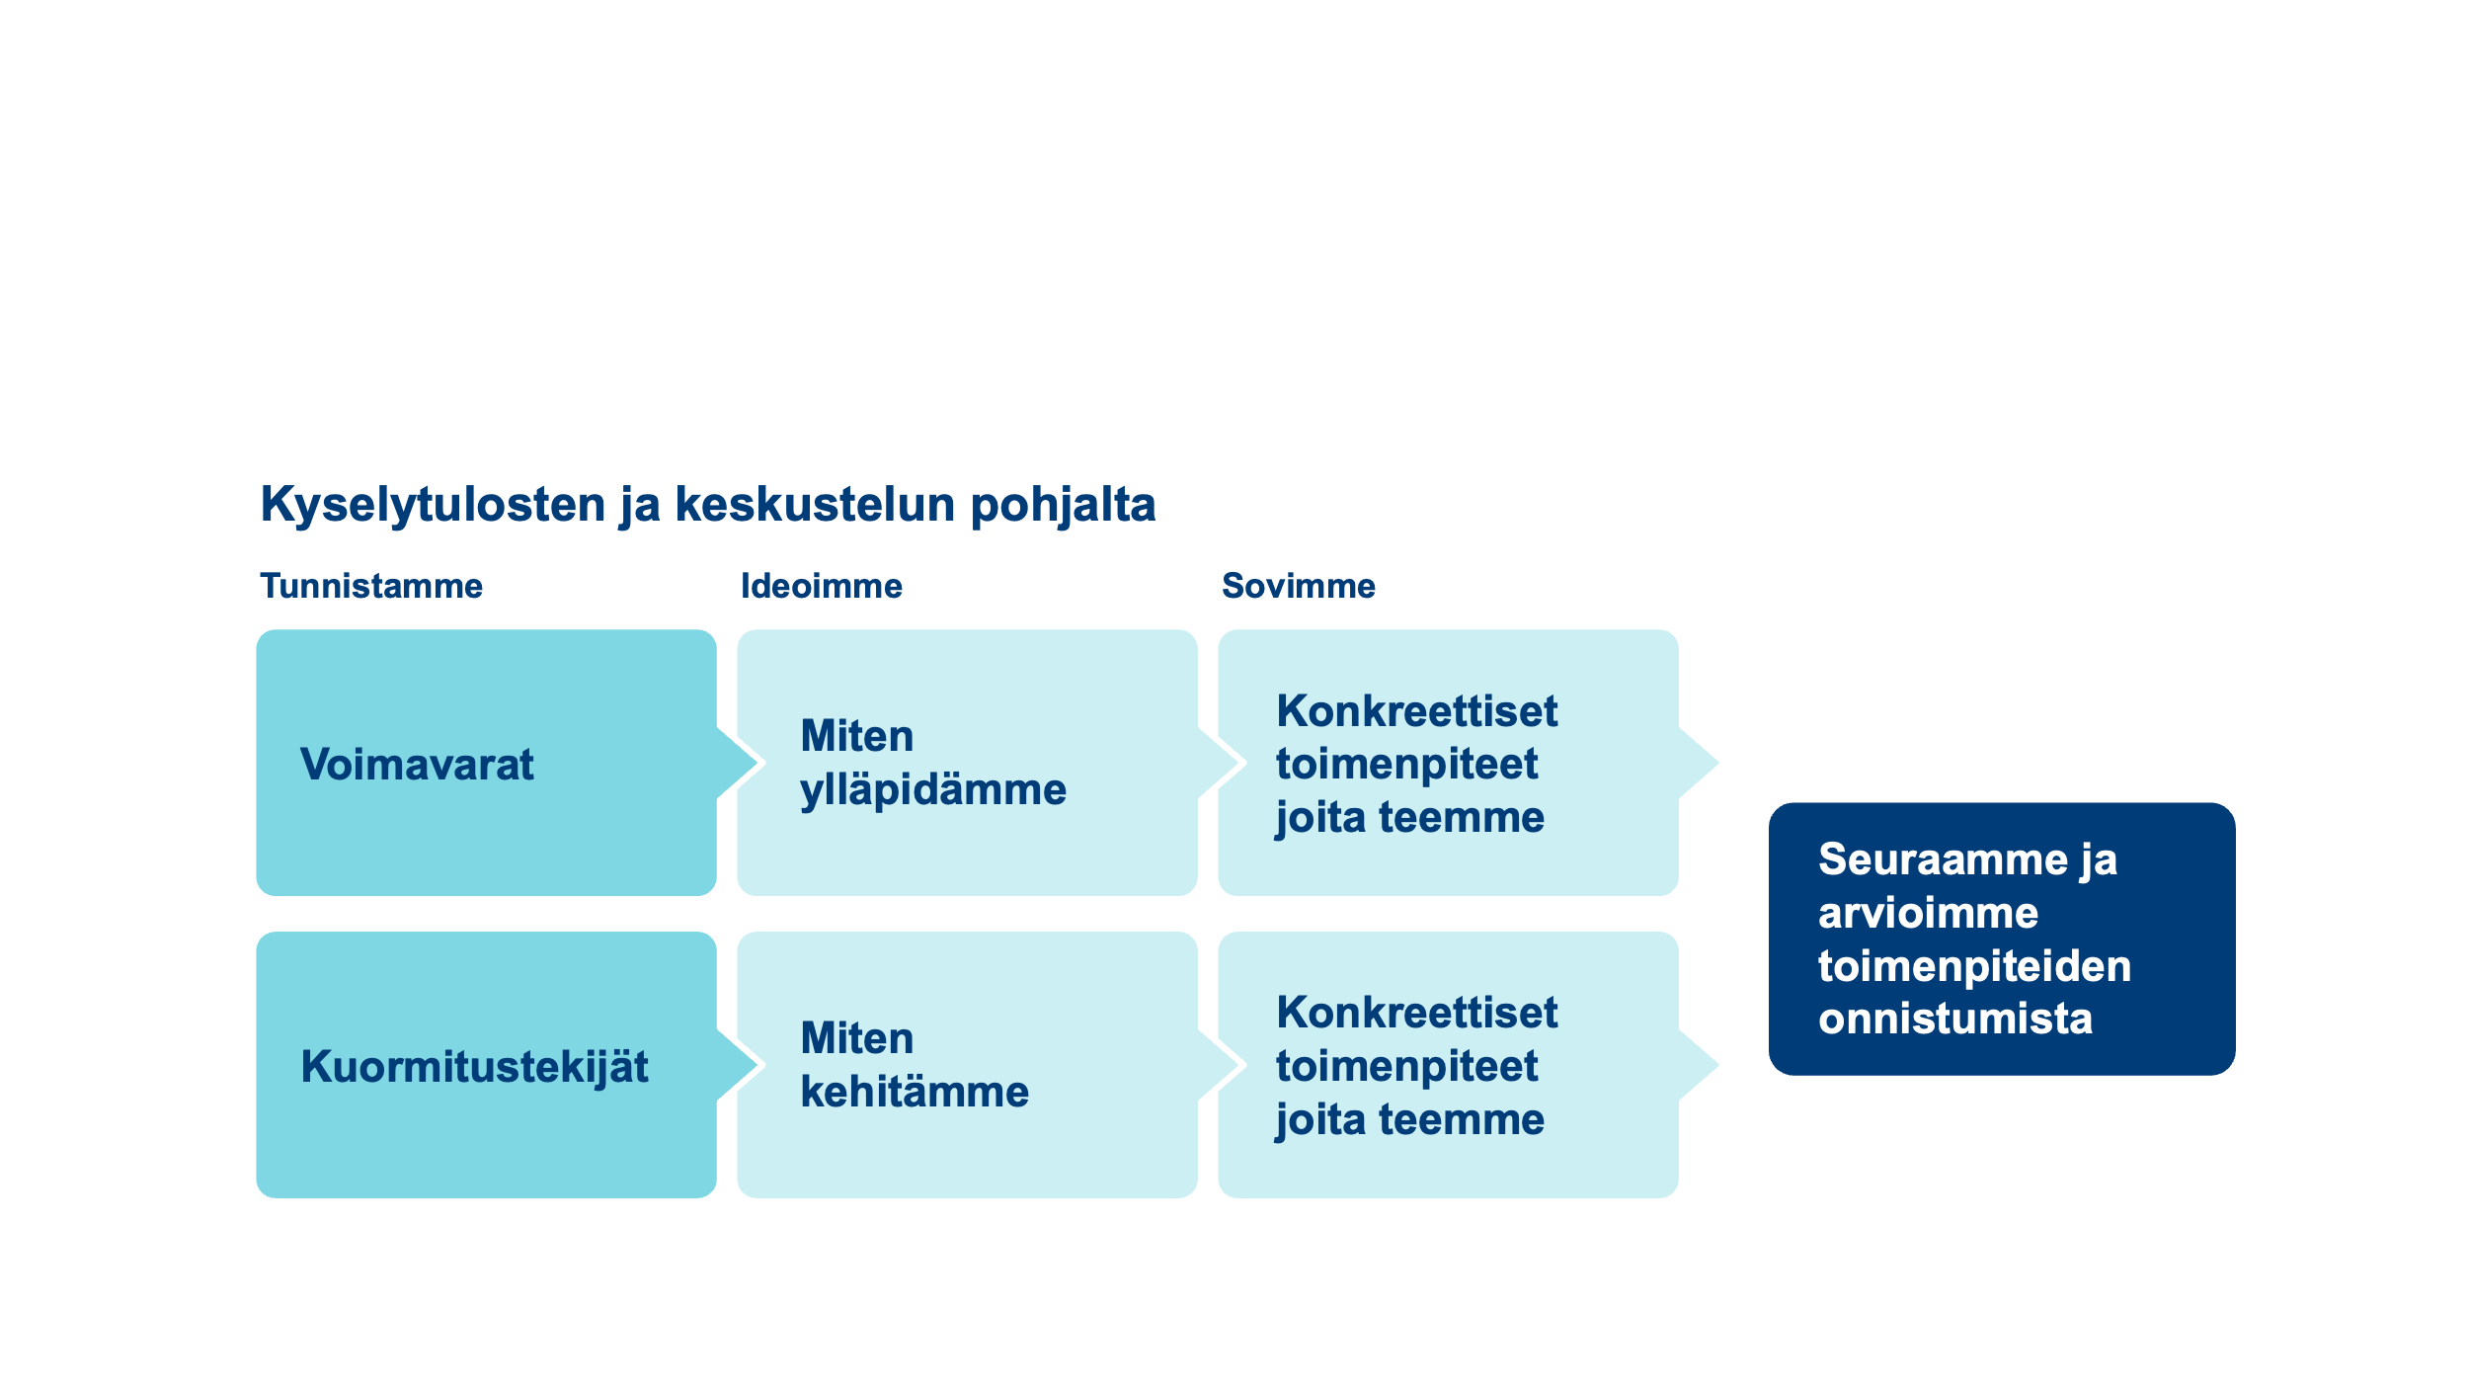
Tulosten käsittely ja hyödyntäminen ryhmissä
Ryhmät sopivat yhteisen ajan käydä läpi kyselyn tulokset oman ryhmän osalta.
Ohjeita tuloksista keskusteluun löytyy raportista

Slide 9




Kehittämistä vaativat asiat ja niistä päättäminen
Koko työpaikkaa koskevat ideat kannattaa koota tiimeiltä ja käsitellä henkilöstön yhteisessä tilaisuudessa.
Tiimien välistä yhteistyötä koskevissa asioissa esittäkää ideat niille tiimeille, joiden kanssa teette yhteistyötä, ja sopikaa asian edistämisestä yhdessä.
Omaa tiimiä koskevissa asioissa sopikaa asioista tiimin sisällä.
Koko työpaikkaa
koskevat asiat
Tiimien
yhteistyötä tai ylempää
tasoa koskevat asiat
Tiimiä
koskevat asiat,
joista voidaan
päättää itse

